Slide 1
Zaokruži mape na slici.

Slide 2
Zašto stvaramo mape?
Da bismo organizirali podatke u spremniku računala.

Slide 3
Što predstavljaju dijelovi crteža?
a)
b)
c)
a) spremnik računala
(USB, tvrdi disk,...)
b) mapu
c) datoteku

Slide 4
a)
b)
Kako označiti nekoliko datoteka?
CTRL+lijevi
klik miša
Pritisni i
povuci

Slide 5
Objasni!
Na tvrdom disku otvorena je mapa PROGRAM FILES, podmapa KM 8, podmapa MEDIA, podmapa MP3

Slide 6
Objasni!
Otvorena je mapa BIBLIOTEKA, podmapa DOKUMENTI, podmapa 5. RAZRED, podmapa MIŠKO

Slide 7
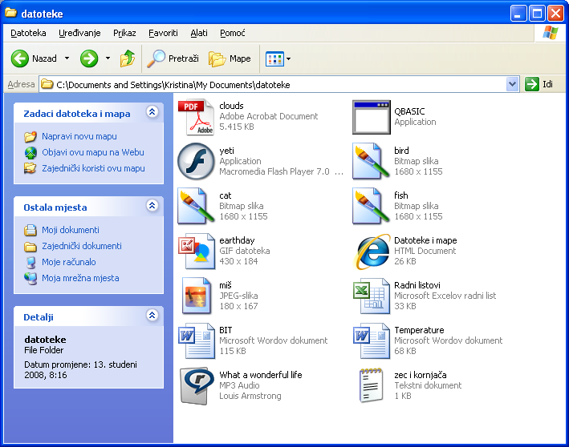
Koje podatke mogu saznati o datoteci?
Naziv datoteke, veličinu datoteke, vrstu datoteke, što je sadržaj datoteke, datum kad je stvorena datoteka,...

Slide 8
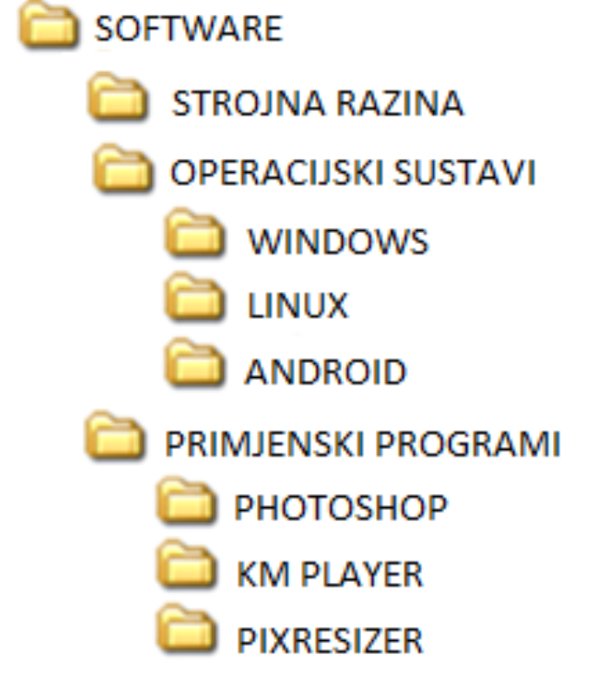
Koliko podmapa vidim kad otvorim mapu SOFTWARE?
3

Slide 9
Koliko podmapa vidim kad otvorim mapu OPERACIJSKI SUSTAVI?
3

Slide 10
Koliko u mapi RAZNO ima datoteka i podmapa?

Slide 11
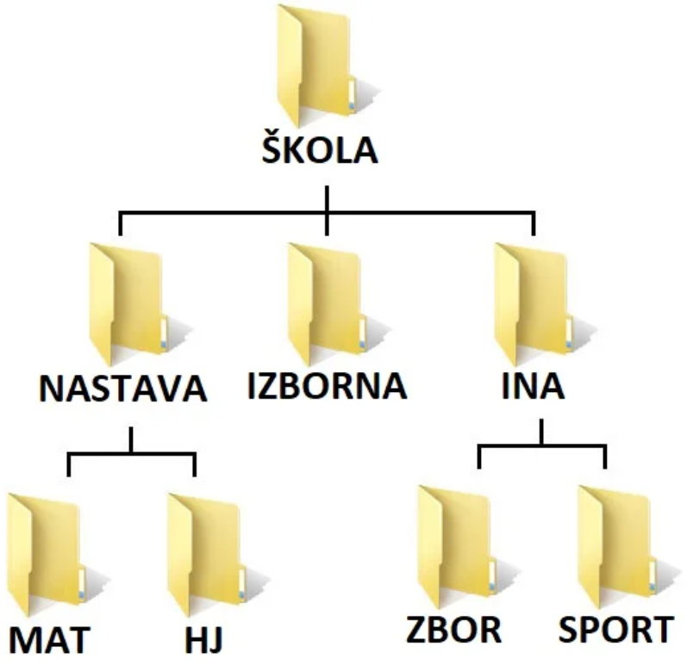
Koliko podmapa sadrži mapa NASTAVA?
2

Slide 12
Koliko vidim podmapa kad otvorim mapu ŠKOLA?
3

Slide 13
Nabroji što može biti sadržaj datoteke?
Sadržaj datoteke može biti tekst, slika, crtež, fotografija, animacija, zvuk, video-isječak,…

Slide 14
Nabroji što može biti sadržaj mape?
Sadržaj mape može biti druga mapa (podmapa) i jedna ili više datoteka.

Slide 15
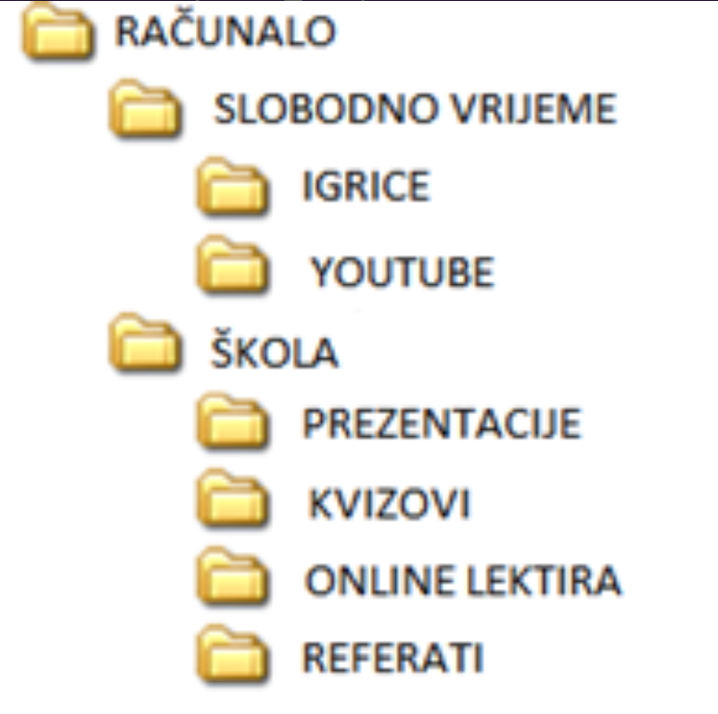
Koliko podmapa sadrži mapa ŠKOLA?
4

Slide 16
Koliko podmapa vidimo kad otvorimo mapu RAČUNALO?
2

Slide 17
Koliko podmapa sadrži mapa SLOBODNO VRIJEME?
2

Slide 18
Objasni C:\VJEŽBE\INFORMATIKA\5.RAZRED
Na tvrdom disku nalazi se mapa VJEŽBE, u njoj podmapa INFORMATIKA, u njoj podmapa 5. RAZRED.

Slide 19
Objasni C:\VJEŽBE\INFORMATIKA\ZADATAK.DOCX
Na tvrdom disku nalazi se mapa VJEŽBE, u njoj podmapa INFORMATIKA, u njoj datoteka ZADATAK.DOCX

Slide 20
Što je datoteka?
Datoteka je zapis različitog sadržaja (tekst, slika, zvuk, video, …) koji se na
organiziran način mogu zapisati na spremnik računala.

Slide 21
Što je mapa?
Mapa je prostor na nekom od spremnika u koji spremamo datoteke ili druge mape (podmape).

Slide 22
Što je podmapa?
Podmapa je mapa u mapi.
Koliko znakova smije imati ime datoteke ili mape?
do 255

Slide 23
datoteka
datoteka
datoteka
podmapa
podmapa
podmapa
podmapa
mapa
tvrdi disk

Slide 24
jesen u gradu
s ljetovanja
glazba za zbor
moj video
mp3
za školu
tvrdi disk

